Slide 1
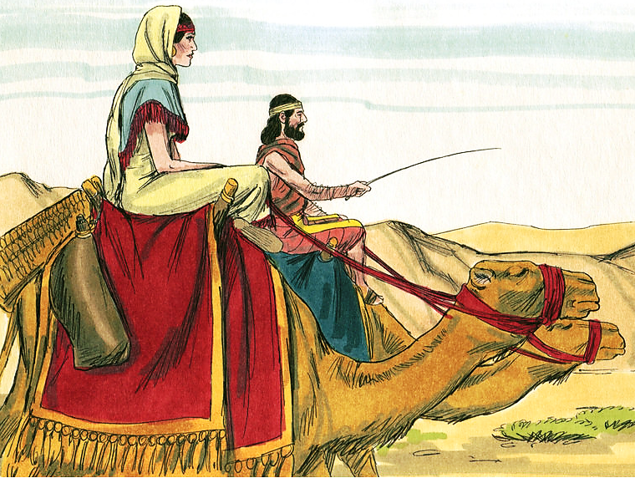

Unidad 3: El Pacto de Dios con Abraham
Estudio 13: Abraham Busca Esposa para Isaac (Génesis 23:1-25:18)
29 de marzo de 2016
Iglesia Bíblica Bautista de Aguadilla
La Biblia Libro por Libro, CBP®

Slide 2

Texto Básico
Génesis:
  23:1-25:18

Slide 3

Versículo Clave:
“Jehová, Dios de los cielos, que me tomó de la casa de mi padre y de la tierra de mi parentela, y me habló y me juró, diciendo: A tu descendencia daré esta tierra; él enviará su ángel delante de ti, y tú traerás de allá mujer para mi hijo.”
(Génesis 24.7, RVR60)

Slide 4
Verdad Central
La manera como Abraham buscó esposa para su hijo subraya la importancia de buscar la dirección de Dios en las decisiones familiares.

Slide 5
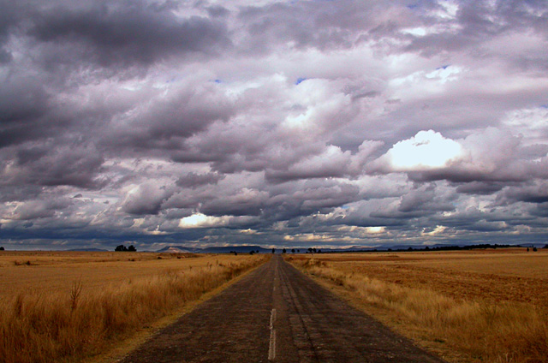
Meta de Aprendizaje
Que el alumno demuestre su conocimiento de cómo el ejemplo de Abraham muestra la importancia de buscar la dirección de Dios en las decisiones familiares

Slide 6
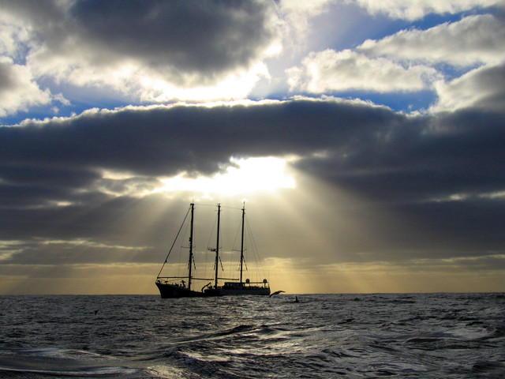
Para Considerar
¿Prueba Dios a sus hijos?

Slide 7
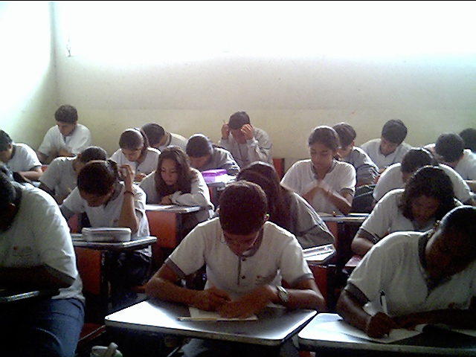
Para Considerar
¿Qué pruebas difíciles debe confrontar el creyente hoy día?

Slide 8
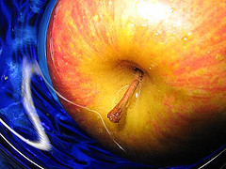
Para Considerar
¿Cuál es la diferencia entre tentación y prueba?

Slide 9
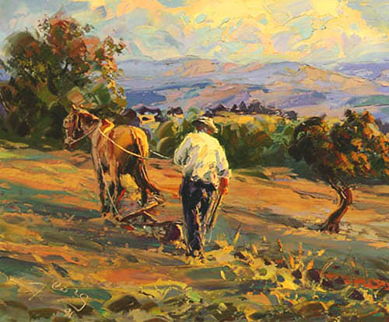
Para Considerar
¿Cuál es el propósito de las pruebas?

Slide 10

Para Considerar
¿Cómo podemos buscar la dirección de Dios en las decisiones familiares?

Slide 11
Bosquejo
Abraham envía a Eliezer a buscar esposa para su hijo
  Génesis 24.2-4, 12-14
Eliezer encuentra a Rebeca
  Génesis 24:15, 26, 27
Rebeca, esposa de Isaac
  Génesis 24.61, 66, 67
Abraham es sepultado en Macpela
  Génesis 25.5-9

Slide 12
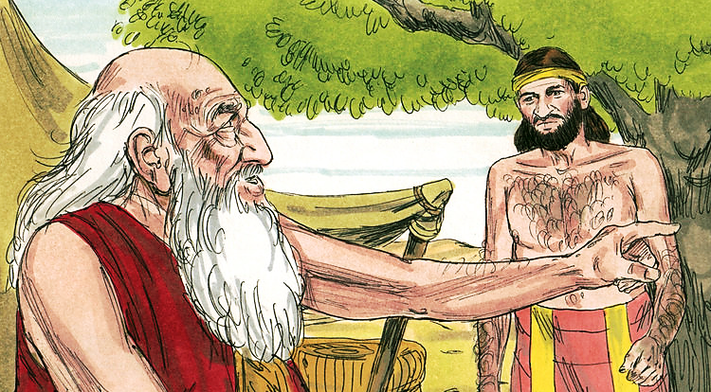
Abraham envía a Eliezer a buscar esposa para su hijo
Génesis 24.2-4, 12-14

Slide 13
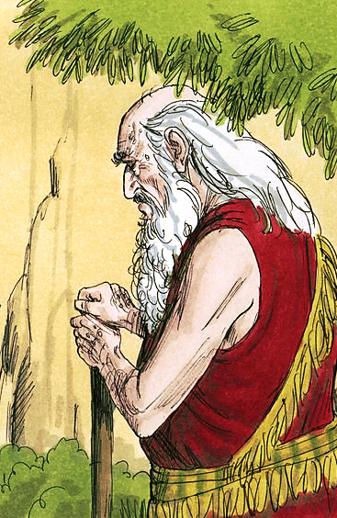
Abraham envía a Eliezer a buscar esposa para su hijo
Génesis 24.2-4, 12-14
En este momento Abraham tiene 140 años (véanse 25.20 y 21.5).
Dios le ha bendecido espiritual y materialmente, pero quiere asegurarse de que se escoja la novia correcta para Isaac.
Por supuesto, vemos aquí un cuadro del Padre celestial escogiendo una Esposa (la Iglesia) para su Hijo (Cristo).

Slide 14
Abraham envía a Eliezer a buscar esposa para su hijo
Génesis 24.2-4, 12-14
¿Cómo supo Abraham que Dios proveería la mujer idónea para su hijo? ¡Confió en las promesas de Dios!
Isaac era posesión de Dios. Abraham lo había colocado en el altar años antes y sabía que Dios supliría la necesidad.
De otra manera, la simiente prometida nunca nacería.

Slide 15
Abraham envía a Eliezer a buscar esposa para su hijo
Génesis 24.2-4, 12-14
La mujer debía venir de la familia de Dios; no debía ser de las mujeres paganas.
Sin duda había muchas cananitas hermosas y de talento que hubieran estado muy contentas en casarse con Isaac y tener parte de su riqueza, pero esto iba en contra de la voluntad de Dios.

Slide 16
Abraham envía a Eliezer a buscar esposa para su hijo
Génesis 24.2-4, 12-14
En los versículos 6 y 8 Abraham enfatiza este hecho; y necesitamos enfatizarlo hoy.
«Con tal que sea en el Señor» es la admonición de 1 Corintios 7.39–40 (véase también 2 Corintios 6.14–18).

Slide 17
Abraham envía a Eliezer a buscar esposa para su hijo
Génesis 24.2-4, 12-14
¡Es trágico cuando los padres empujan a sus hijos a casarse «en sociedad» y fuera de la bendición del Señor!
Abraham prefería que su hijo se quedara soltero antes que regresara a Ur buscando esposa, o que tomara esposa de entre las naciones cananeas.

Slide 18

Abraham envía a Eliezer a buscar esposa para su hijo
Génesis 24.2-4, 12-14
En un sentido espiritual el criado es un cuadro del Espíritu Santo cuya obra es traer al perdido a Cristo y así formar su Esposa.
No se da el nombre del criado, porque el ministerio del Espíritu Santo es apuntar a Cristo y glorificarle.
Nótese cuán a menudo el criado menciona a su amo y al hijo de su amo.
Vivía para complacer a su amo, porque la palabra «amo» se halla veintidós veces en este capítulo.

Slide 19
Abraham envía a Eliezer a buscar esposa para su hijo
Génesis 24.2-4, 12-14
El Espíritu ha sido enviado para representar a Cristo y hacer la voluntad del Salvador en la tierra.
El criado llevó consigo una porción de la riqueza de su amo (vv. 10, 22, 30, 53), así como el Espíritu Santo es «las arras de nuestra herencia» (Efesios 1.14), dándonos apenas una pequeña porción de la gran riqueza que n día disfrutaremos en gloria.

Slide 20
Abraham envía a Eliezer a buscar esposa para su hijo
Génesis 24.2-4, 12-14
Además, el criado es un ejemplo al procurar nosotros servir al Señor.
Como ya se mencionó, el criado pensaba sólo en su señor y en la voluntad de este.
Es más, anhelaba tanto concluir su tarea que no se preocupaba por la comida (v. 33; Juan 4.31–34).

Slide 21
Abraham envía a Eliezer a buscar esposa para su hijo
Génesis 24.2-4, 12-14
Demasiado a menudo ponemos las cosas físicas antes que las espirituales.
El criado recibió órdenes de su amo y no las cambió ni un ápice.
Creía en la oración (véase Isaías 65.24) y sabía cómo esperar en el Señor.
No hay lugar para la impaciencia precipitada en el servicio de Cristo.

Slide 22
Abraham envía a Eliezer a buscar esposa para su hijo
Génesis 24.2-4, 12-14
Preguntas:
¿Por qué debía Abraham escoger esposa para su hijo?
¿Cómo se aplica esto al presente?
¿Cuán importante es que los padres dirijan y asesoren a sus hijos a través de la vida? ¿Por qué?

Slide 23
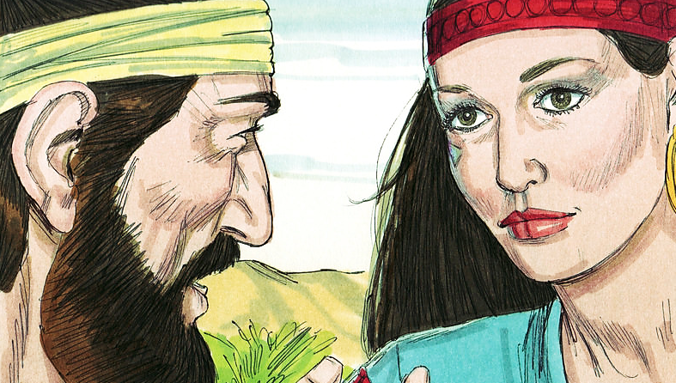
Eliezer encuentra a Rebeca Génesis 24:15, 26, 27

Slide 24
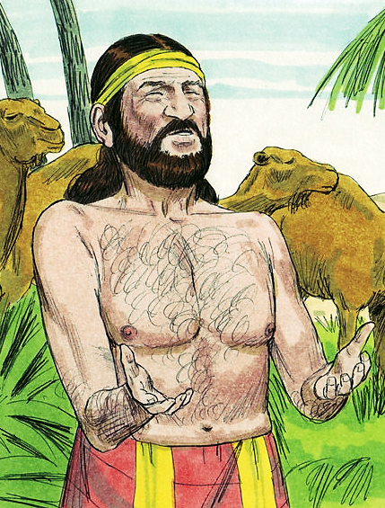
Eliezer encuentra a Rebeca Génesis 24:15, 26, 27
Eliezer (15:2) se puso en las manos de Jehová para que le proporcionara dirección específica.
Él rogó pidiendo que la futura esposa de Isaac fuera la que le ofreciera agua para él y sus camellos.
Dar de beber a diez camellos sedientos (v. 10) requería de mucho trabajo, porque esos animales consumen grandes cantidades de agua.

Slide 25
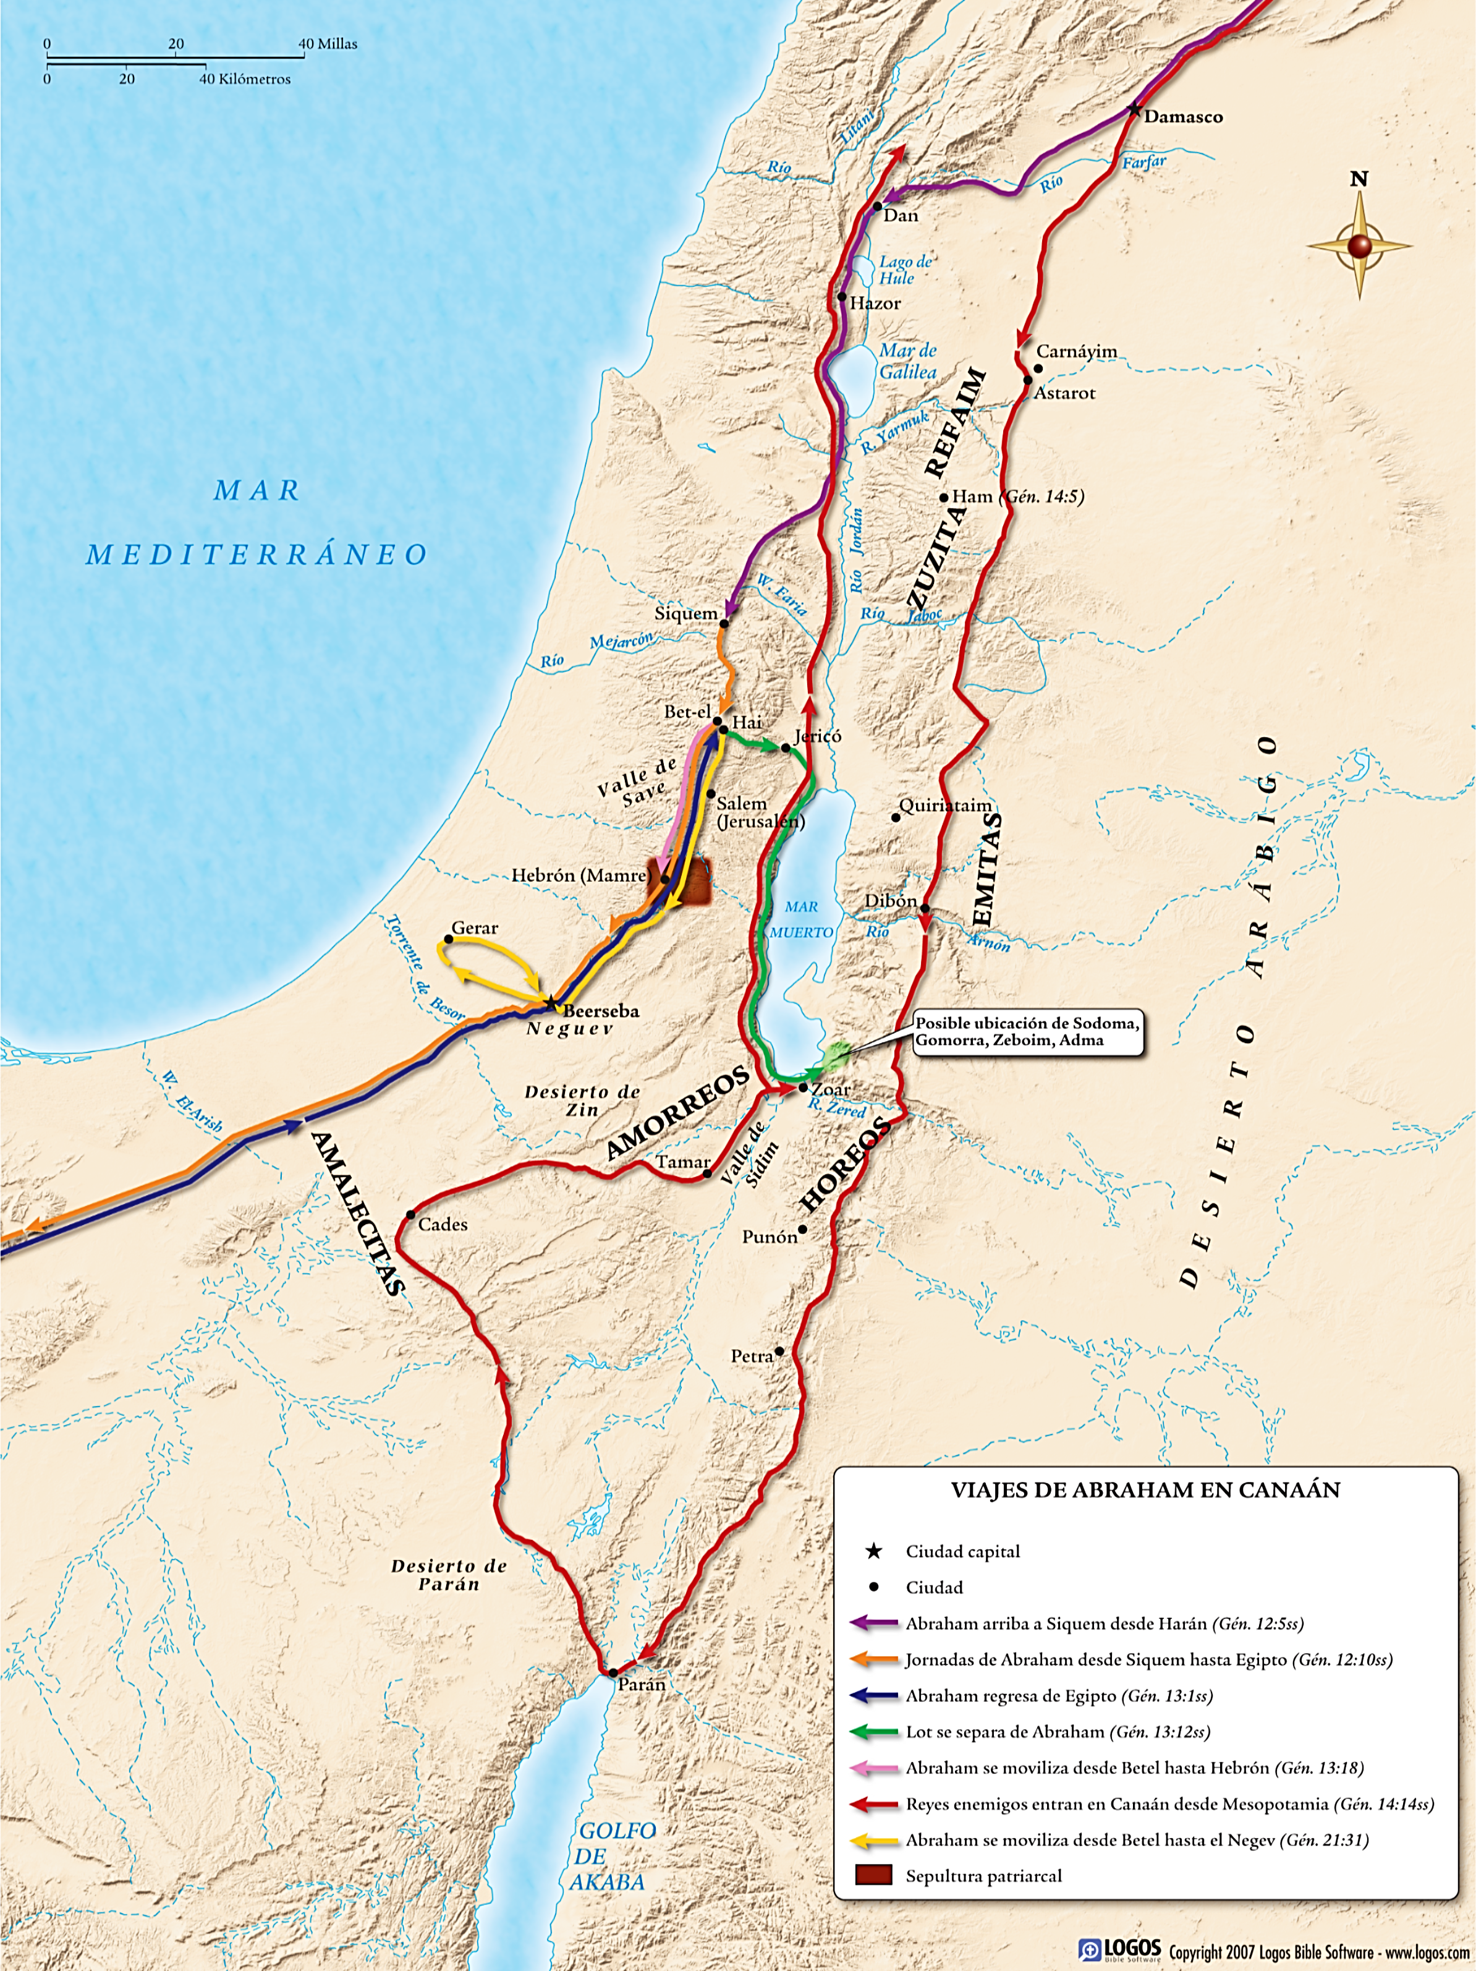
Eliezer encuentra a Rebeca Génesis 24:15, 26, 27
En la ciudad de Nacor, que se encontraba en Aram Naharaim (al noroeste de Mesopotamia, 24:10; vea 25:20) él recibió una respuesta exacta a su oración.
En gratitud, dio a la muchacha joyas muy caras, un pendiente de oro que pesaba medio siclo (una beka, i.e., 6 grs.) y dos brazaletes de oro que pesaban diez siclos (115 grs.).

Slide 26
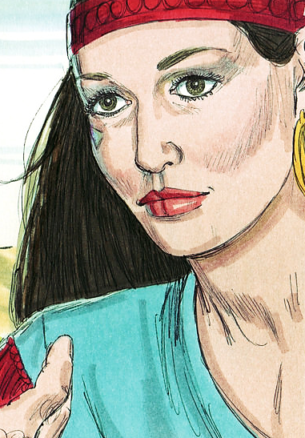
Eliezer encuentra a Rebeca Génesis 24:15, 26, 27
Después le preguntó si había alojamiento en casa de su padre para pasar la noche.
De nuevo, ella reveló su amabilidad ofreciéndole no sólo un lugar para posar, sino también forraje para los camellos.

Slide 27
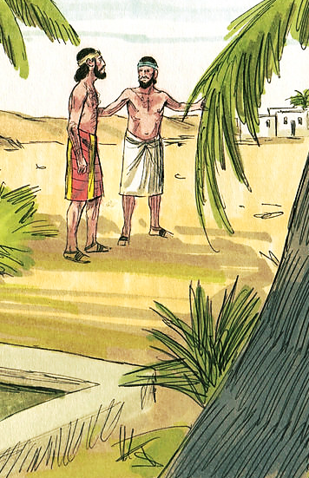
Eliezer encuentra a Rebeca Génesis 24:15, 26, 27
24:28–59. Labán invitó a Eliezer y a sus hombres a que se quedaran.
Entonces Eliezer relató a la familia de Rebeca cuál era su misión y la respuesta providencial de Dios, por lo que obtuvo su permiso y bendición para llevar a la muchacha hasta donde estaba Isaac.

Slide 28
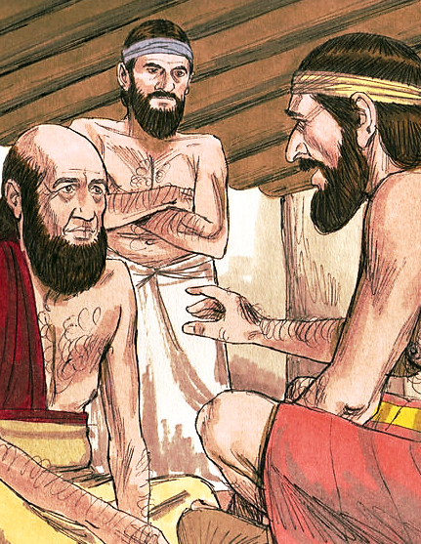
Eliezer encuentra a Rebeca Génesis 24:15, 26, 27
En aquella sociedad, el hermano de la mujer era el que entregaba a su hermana en matrimonio, lo cual explica por qué Labán, el hermano de Rebeca, fue el que negoció el contrato matrimonial.

Slide 29
Eliezer encuentra a Rebeca Génesis 24:15, 26, 27
Preguntas:
¿Cómo identificó Eliezer a Rebeca como candidata para desposarse con Isaac?
¿Cuáles eran las cualidades de Rebeca?
¿Qué aprendemos acerca de la personalidad de Rebeca por los atributos observados por Eliezer?

Slide 30
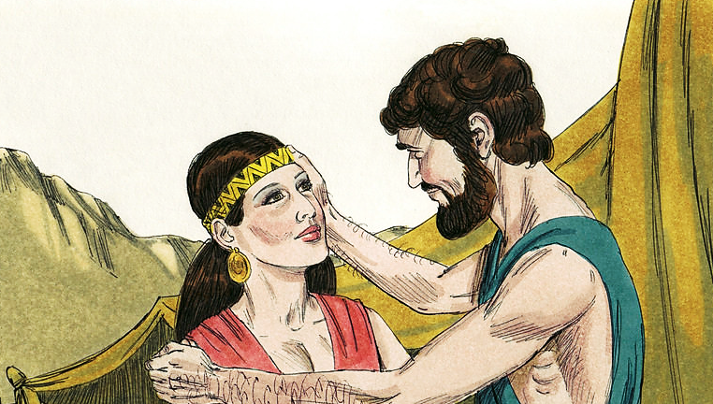
Rebeca, esposa de Isaac Génesis 24.61, 66, 67

Slide 31
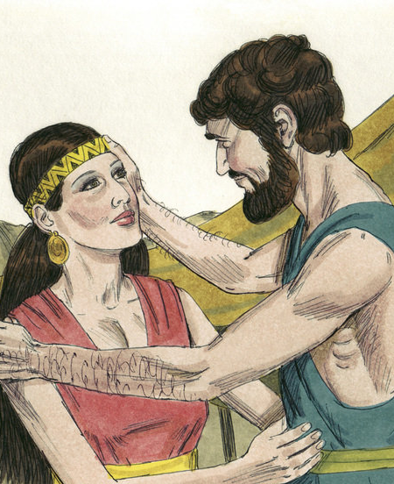
Rebeca, esposa de Isaac Génesis 24.61, 66, 67
Finalmente se llega a la consumación del matrimonio entre Isaac y Rebeca.
El encuentro inicial tiene lugar en el campo, cerca del pozo del Viviente donde Agar fue encontrada por el ángel en el Néguev (16:14).
Rebeca demuestra respeto y modestia al encontrarse por primera vez con Isaac.

Slide 32
Rebeca, esposa de Isaac Génesis 24.61, 66, 67
El siervo informa a Isaac todo lo acontecido. Luego Isaac acepta a Rebeca como su esposa.
Varios detalles que se mencionan son muy importantes como normativos en una relación marital.
Primero, Isaac lleva a Rebeca a la tienda de Sara, otorgándole el lugar propio y privilegiado que corresponde a un cónyuge.

Slide 33
Rebeca, esposa de Isaac Génesis 24.61, 66, 67
Segundo, toma a Rebeca como su mujer, consumándose así físicamente el matrimonio.
Tercero, Isaac se compromete a amar a Rebeca.
Esto se refiere necesariamente al amor sentimental o romántico, ingrediente importante en toda relación conyugal.

Slide 34
Rebeca, esposa de Isaac Génesis 24.61, 66, 67
Pero más que eso, se refiere a una decisión voluntaria, intencional, continua y progresiva de convivir en relaciones físicas, sociales, emocionales y espirituales apropiadas con la cónyuge escogida.
Esta relación es exclusiva y substituye en lealtad y satisfacción a toda otra relación humana (Génesis 2:24, 25; Salmo 45:10, 11, 16).

Slide 35
Rebeca, esposa de Isaac Génesis 24.61, 66, 67
Preguntas:
¿Cómo se parece el requisito de Abraham de que Rebeca fuera a él a el llamado de Dios a Abraham?
¿Cómo contrasta la aceptación por parte de Isaac de la esposa que le fue escogida con las actitudes de hoy día? ¿Qué podemos aplicar de la actitud de Isaac a nuestra vida espiritual?

Slide 36
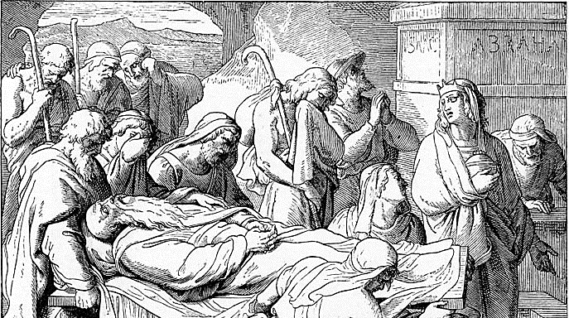
Abraham es sepultado en Macpela Génesis 25.5-9

Slide 37
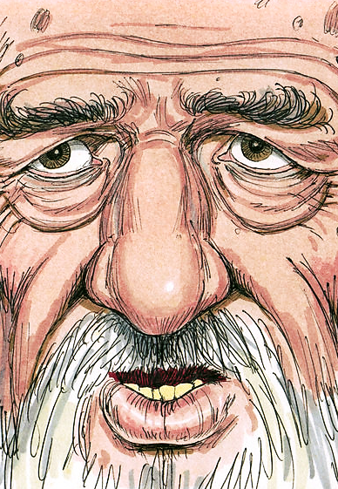
Abraham es sepultado en Macpela Génesis 25.5-9
Aunque la continuación de la descendencia estaba asegurada ahora con el matrimonio correcto de Isaac, surge una nueva situación que pudiera presentar reclamos de herencia a Abraham.
Una vez viudo, Abraham se casa nuevamente con Cetura y tiene otros hijos.

Slide 38
Abraham es sepultado en Macpela Génesis 25.5-9
La viudez de Abraham es de 37 años en total. Los hijos de Abraham y Cetura no llegan a formar una nación específica, aunque algunos de sus descendientes llegan a formar grupos étnicos bien identificables como las madianitas.
Pero aún en vida, Abraham previene todo conflicto y resuelve la situación de la siguiente manera: Primero, toda la herencia y la bendición patriarcal —ligada con la promesa de Dios— concede a Isaac.

Slide 39
Abraham es sepultado en Macpela Génesis 25.5-9
A los otros hijos, los de sus concubinas (el plural se refiere a Cetura y Agar, ya que sólo los hijos de éstas se mencionan) Abraham sólo otorga obsequios.
Estos son provisiones materiales y recursos que demuestran su carácter de padre correcto, previsor y bondadoso.

Slide 40
Abraham es sepultado en Macpela Génesis 25.5-9
Segundo, a estos hijos, Abraham los separa de Isaac y los envía fuera de Canaán, a la tierra del oriente, para evitar toda disputa territorial que pudiera surgir con el tiempo.
Aquí vemos el aspecto de padre previsor y preocupado en el bienestar de su descendencia.
Al mismo tiempo, se nota su reconocimiento y sumisión al plan redentor de Dios a través de Isaac.

Slide 41
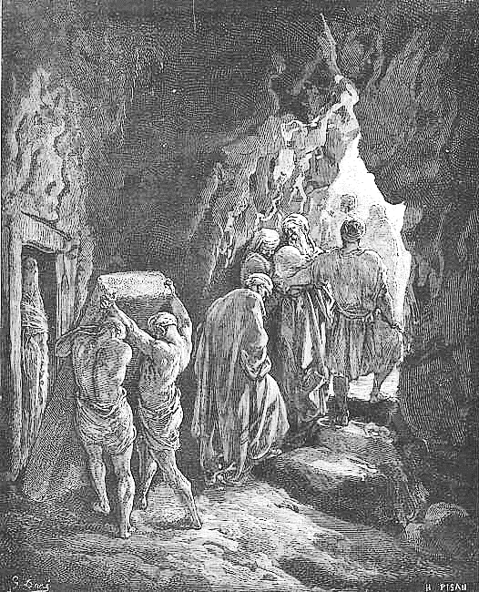
Abraham es sepultado en Macpela Génesis 25.5-9
25:7–11. Isaac e Ismael sepultaron a su padre (que alcanzó la edad de 175 años), en la cueva de Macpela con Sara su mujer (vea 23:19).
La presencia de Ismael podría haber sido una amenaza mayor contra los derechos de Isaac ahora que su padre había muerto.
Pero la bendición divina estaba sobre Isaac.

Slide 42
Abraham es sepultado en Macpela Génesis 25.5-9
Por aquel entonces, Isaac estaba viviendo en Be’er laḥaî rō’î, el pozo del Viviente-que-me-ve, cerca de Hebrón.
Ese era el pozo que se conocía como el lugar donde el Señor respondía.
Allí fue donde Dios escuchó a Agar y la liberó (16:14).
En el mismo lugar, Isaac estuvo meditando mientras esperaba a su futura esposa (24:62).

Slide 43
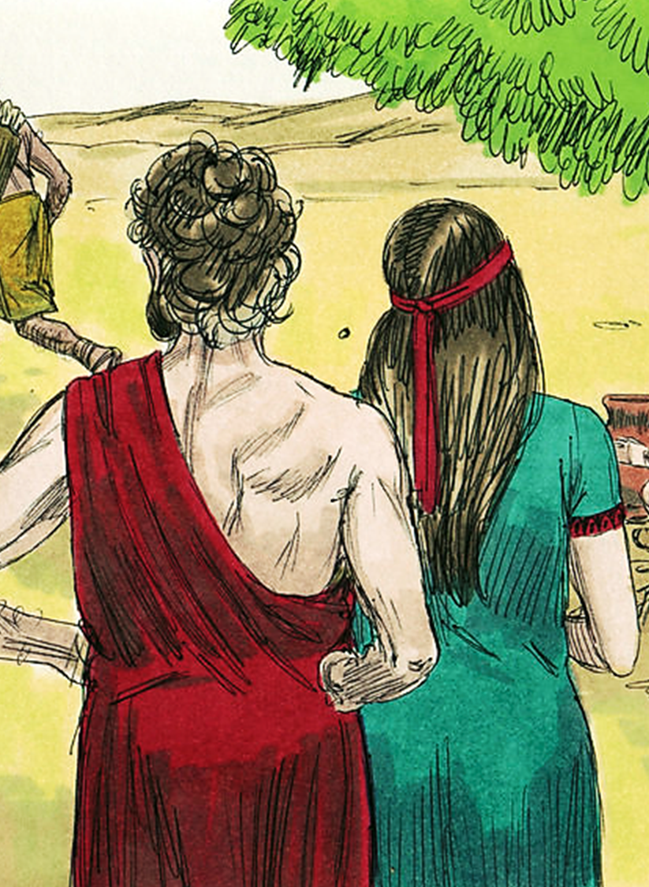
Abraham es sepultado en Macpela Génesis 25.5-9
Así que Isaac vivía en un lugar especial, donde Dios respondía las oraciones.
Actuando en fe, Abraham envió lejos a todos sus otros hijos, e hizo las provisiones necesarias para hacer la transferencia de su bendición a Isaac, que también esperaba en el Señor.
Abraham podía morir, pero el programa divino iba a continuar.

Slide 44
Abraham es sepultado en Macpela Génesis 25.5-9
Ningún líder del pacto es indispensable, porque el programa de Dios de bendecir al mundo continuará creciendo y expandiéndose de generación en generación.
Cada uno de los siervos de Dios debe hacer todo lo que pueda para asegurar la continuación de la obra divina, pero ésta es mucho más grande que cualquier individuo.

Slide 45
Abraham es sepultado en Macpela Génesis 25.5-9
Preguntas:
¿Qué aseguró Abraham para Isaac antes de morir? (vv.5,6)
¿Vio Abraham todas las promesas de Dios cumplidas?
¿Quiénes sepultaron a Abraham?

Slide 46
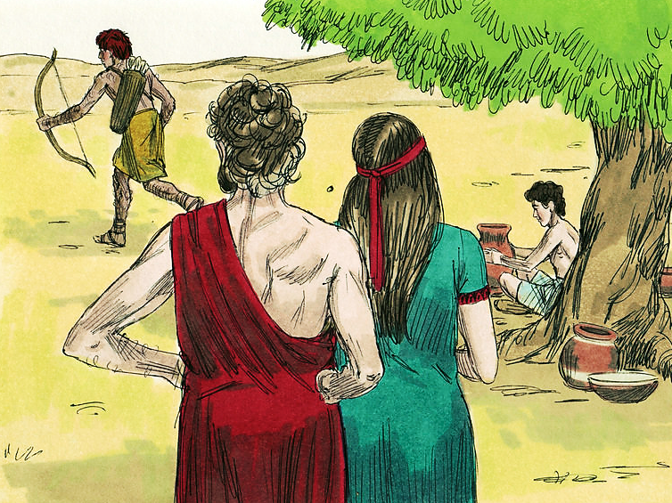
Próximo Estudio
Martes, 5 de abril de 2016
  “Isaac y sus Hijos”

Slide 47


